Slide 1
REZULTATE OBŢINUTE LA
CONCURSURILE INTERNAŢIONALE
ALE
FIRMELOR DE EXERCIŢIU
2009 - 2019

Slide 2
2009: NEW YORK CITY - SUA
Participanti : 3 firme de exercitiu
FE BUTTERFLY VISION SRL
FE MAGYC STYLE SRL
FE RO-FEST SRL
Rezultate :
FE MAGIC STYLE SRL
LOCUL IX - Best Catalog
Mentiune speciala - Best stand
Coordonator FE : prof. Nicoleta Baloi
FE RO-FEST SRL
LOCUL IX
Mentiune speciala - Best Salesman
Mentiune speciala - Booth Comtetition
Coordonator FE: prof. Daniela Nistor
FE BUTTERFLY SRL
Diploma participare
Coordonator FE: prof. Mariana Ciobanu

Slide 3
2009: NEW YORK CITY - SUA
Competiţia
“Global Business Challenge”
Rezultate :
Premiul I
Coordonator: prof. Ciobanu Mariana

Slide 4
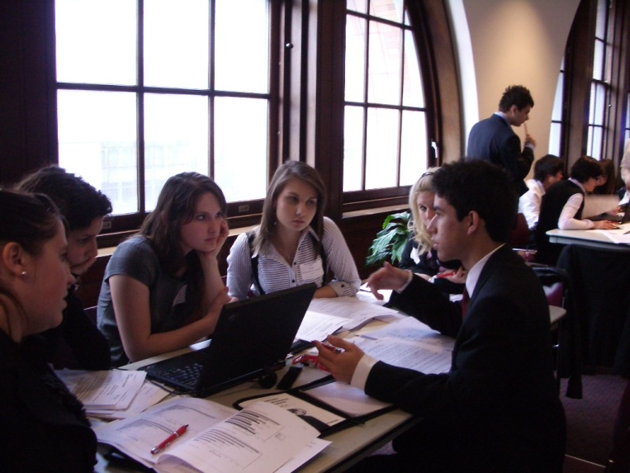
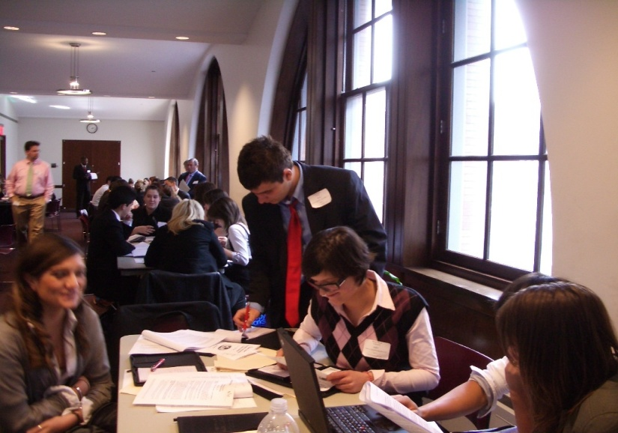
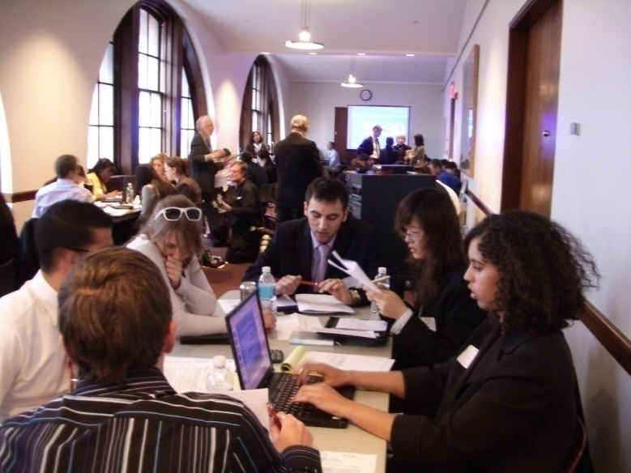
COMPETIŢIA GLOBAL BUSINESS CHALLENGE
Participanţi elevi:
ORBIŞOR VLAD
NICA ANDREEA
GAGIU MARIUS
NYC –SUA 2009
Coordonator elevi:
Prof. Mariana Ciobanu

Slide 5
2010: New York City – SUA
Participanţi : 2 firme de exerciţiu
FE AVANT GARDE SRL
FE ONCE ART SRL
Rezultate:
FE ONCE ART SRL
Locul 9 la secţiunea “BEST WEB PAGE”
Menţiune I la secţiunea “ BEST BOOTH“
Coordonator FE: prof. Daniela Nistor
FE AVANT GARDE SRL
Menţiune I la secţiunea “BEST WEB PAGE”
Coordonator FE: prof. Mariana Ciobanu
Competiţia “Global BusinessChallenge”
Rezultate: Diplomă de participare
Coordonator: prof. Mariana Ciobanu

Slide 6
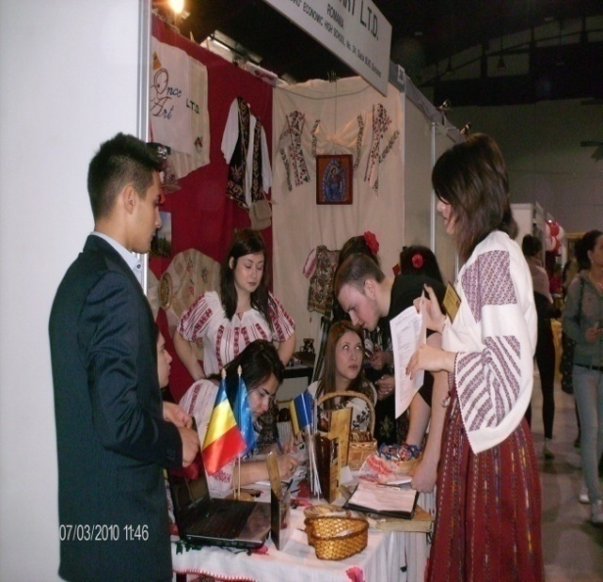
2010: PRAGA - CEHIA
Participanţi : 2 firme de exerciţiu
FE ONCE ART SRL
FE FUNNY BUSINESS SRL
Rezultate :
FE ONCE ART SRL
Locul 1 la secţiunea “BEST CATALOG”
Coordonator FE: prof. Daniela Nistor
FE FUNNY BUSINESS SRL
Diplomă de participare
Coordonator FE: prof. Ana Maria Picu

Slide 7
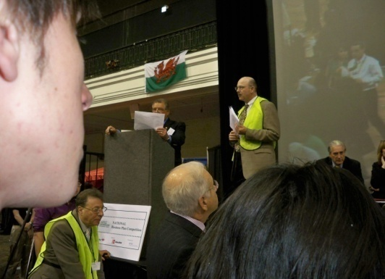
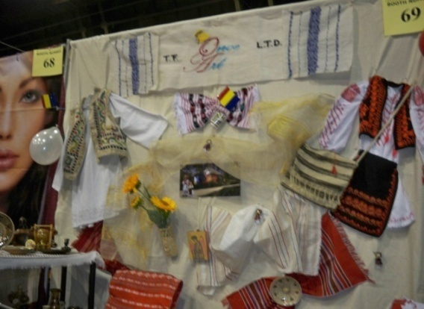
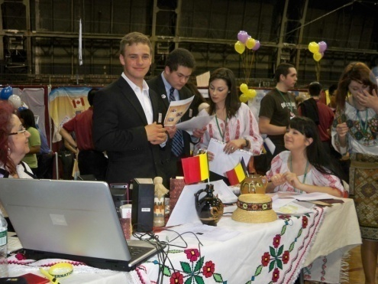
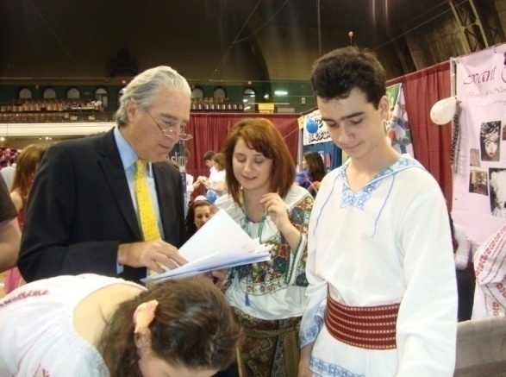
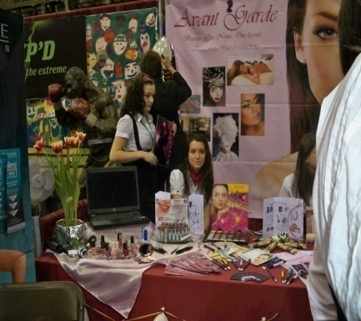
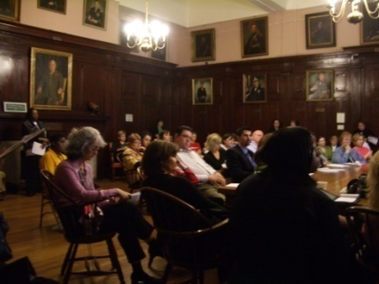
Târgul Internaţional al Firmelor de Exerciţiu SUA Ediţia a XIII-a, 26 martie 2010
Firmele de exerciţiu
FE ONCE ART SRL şi FE AVANT GARDE SRL
21 elevi şi 6 cadre didactice

Slide 8
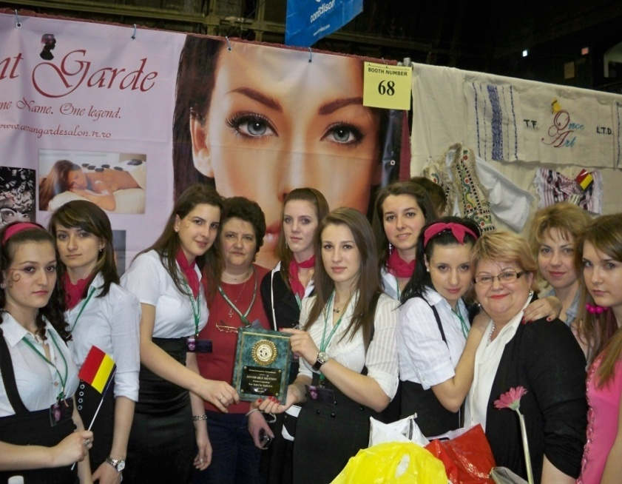
Târgul Internaţional al Firmelor de Exerciţiu SUA Ediţia a XIII-a, 26 martie 2010
FE ONCE ART SRL
Locul IX - “Best Booth”
Menţiune specială “Best Website”
Prof. coordonator
DANIELA NISTOR
FE AVANT GARDE SRL
Menţiune specială -“Best Website”
Prof. coordonator
MARIANA CIOBANU

Slide 9
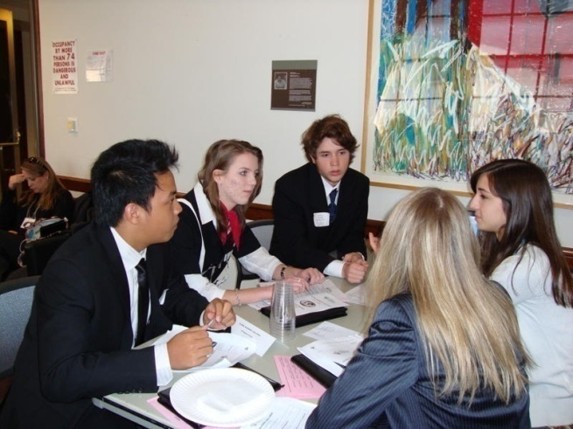
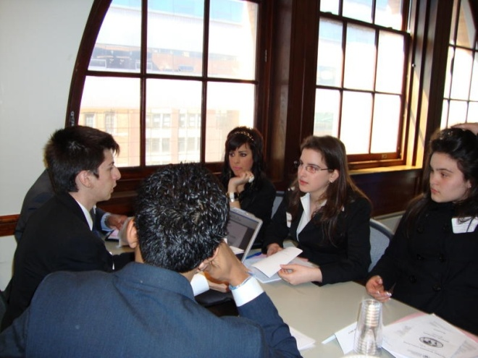
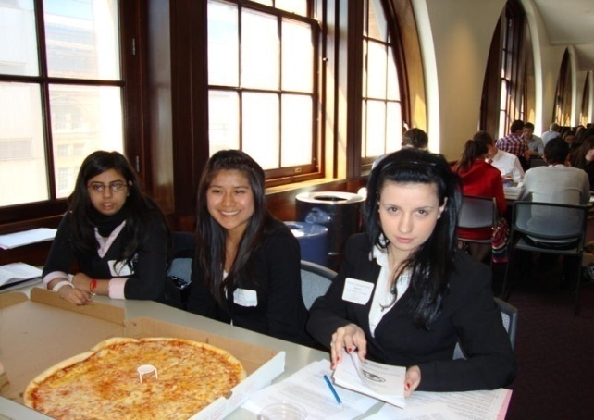
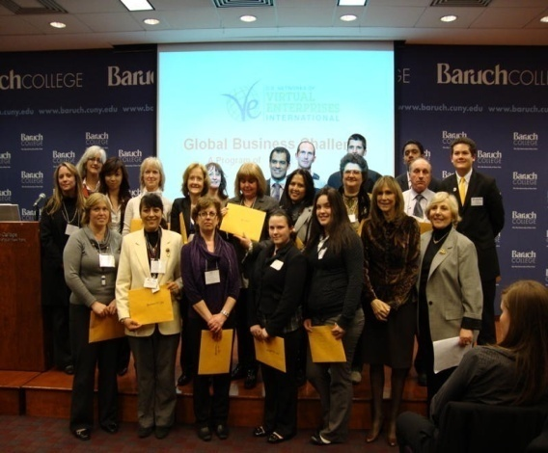
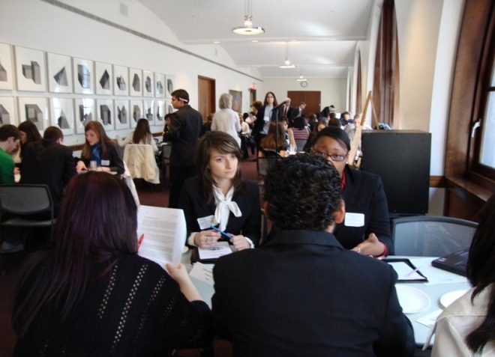
COMPETIŢIA GLOBAL BUSINESS CHALLENGE
NYC – SUA 2010
PARTICIPANŢI
Elevi:
DRAGAN ALEXANDRA
MANEA CORINA
VATAFU MADALINA
NICULAE ANCUTA

Slide 10
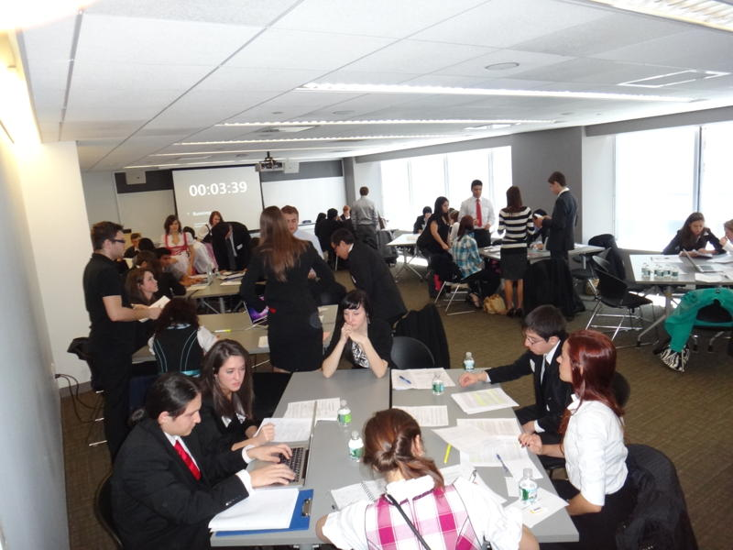
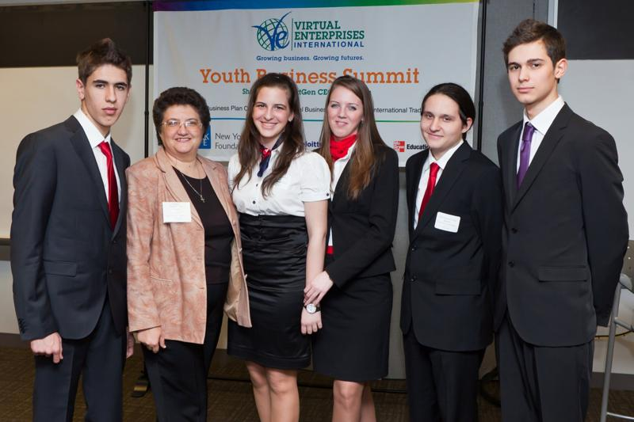
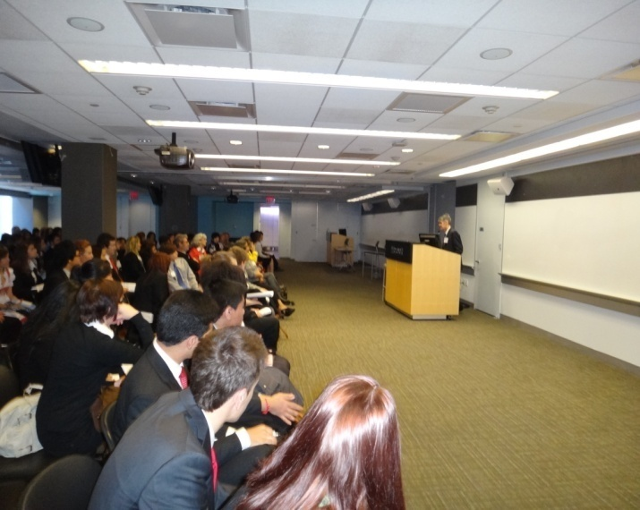
„GLOBAL BUSINESS CHALLENGE”
NEW YORK CITY 2011
a avut loc la sediul renumitei companii MICROSOFT

Slide 11
Târgul Internaţional al Firmelor de Exerciţiu SUA Ediţia a XIV-a, 7 – 8 aprilie 2011
Au participat 3 firme de exerciţiu – 18 elevi şi 6 cadre didactice
“FE HABITAT SRL” - coordonator prof. Mariana Ciobanu ,
“FE SHINE CENTER SRL” - coordonator prof. Mariana Ciobanu,
“FE RO-FEST SRL” - coordonator prof. Dana Nistor /
prof. Ana Maria Picu

Slide 12
F.E. Habitat S.R.L.
Director coordonator:
Ionescu Roxana Carmen
Profesor coordonator FE:
Ciobanu Mariana Georgeta
Elevi expozanţi:
Manea Corina
Popa Matei Alexandru
Petrescu Corina Ana
Pavelescu Elena Beatrice
Druchi Vladimir Teodor
Hapau RAZVAN
Marin Iulian Gabriel

Slide 13
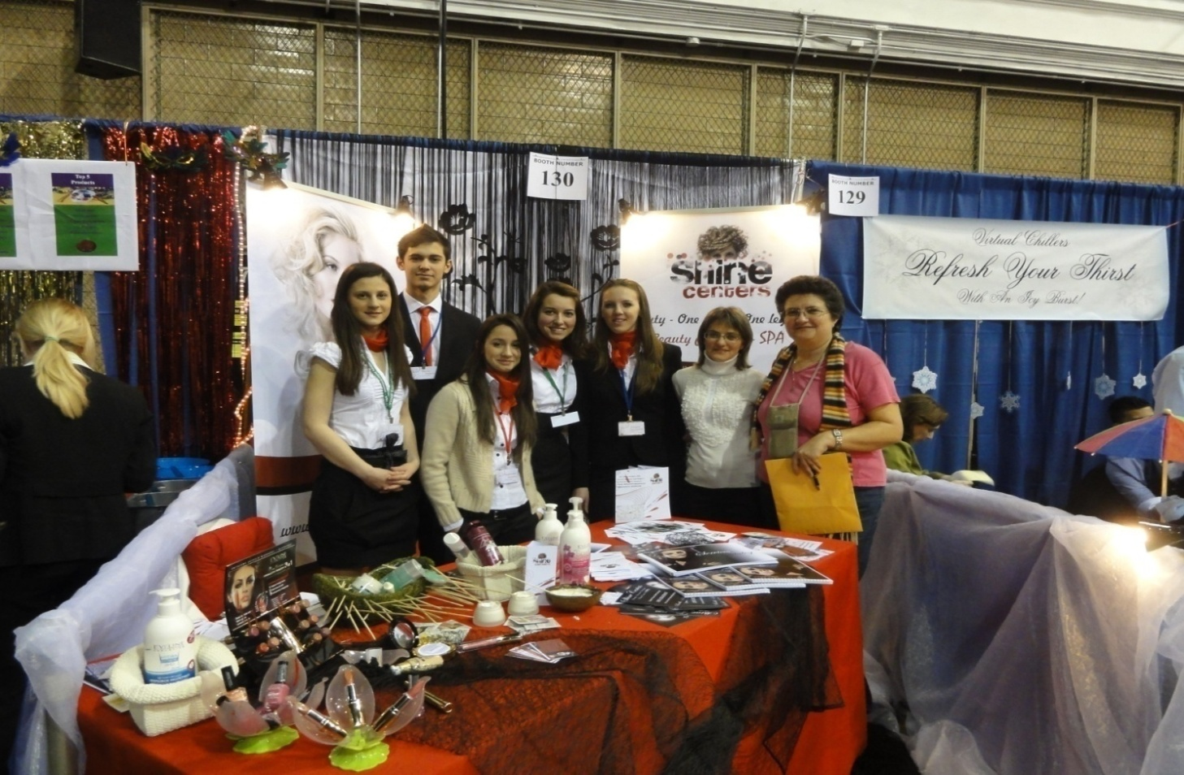
F.E. Shine Centers S.R.L.
Profesor coordonator FE:
Ciobanu Mariana Georgeta
Profesor colaborator:
Lemnaru Cristina
Elevi expozanți:
Cristea Diana Maria
Dragan Alexandra
Bucur Bogdan Andrei
Maldaeanu Alexandra Madalina
Sanducu Andreea
Manolica Alexandru Iulian

Slide 14
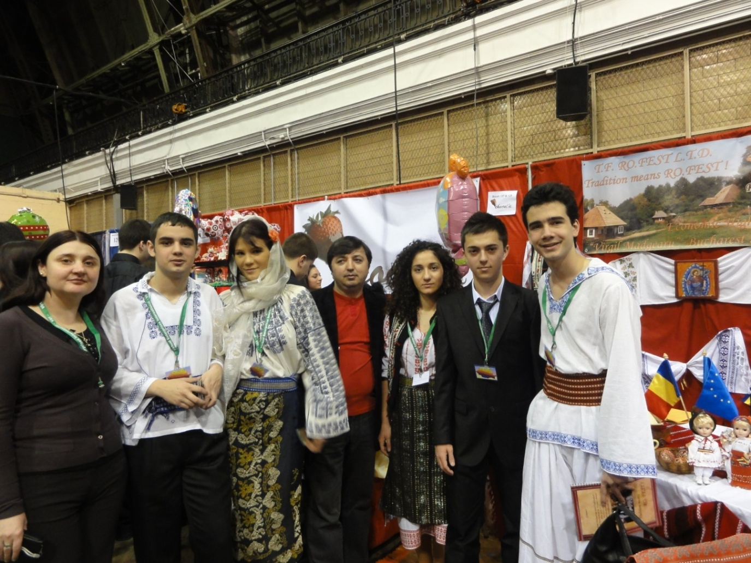
F.E. RO-FEST S.R.L.
Profesor coordonator FE:
Nistor Daniela
Picu Ana Maria
Profesor colaborator:
Finichiu Roxana
Elevi expozanți:
Ruja Daniel
Ionescu Cătălin Ionel
Procopie Alina Gabriela
Leanca Marius Iulius
Iordache Cristina Georgiana
Nicolae Claudiu
Neagu Marius Theodor

Slide 15
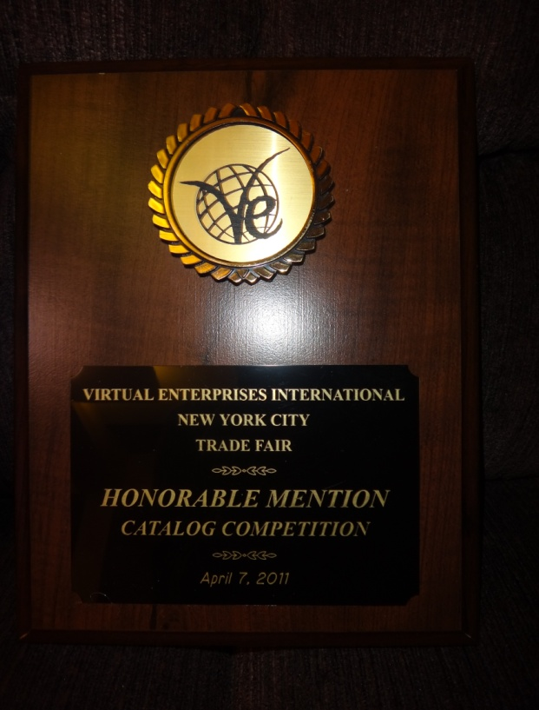
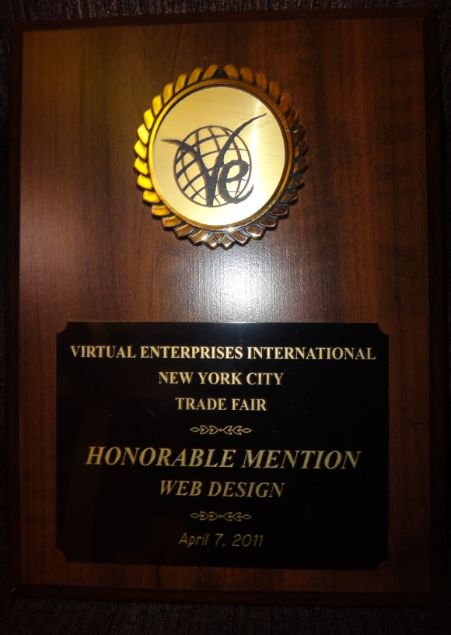
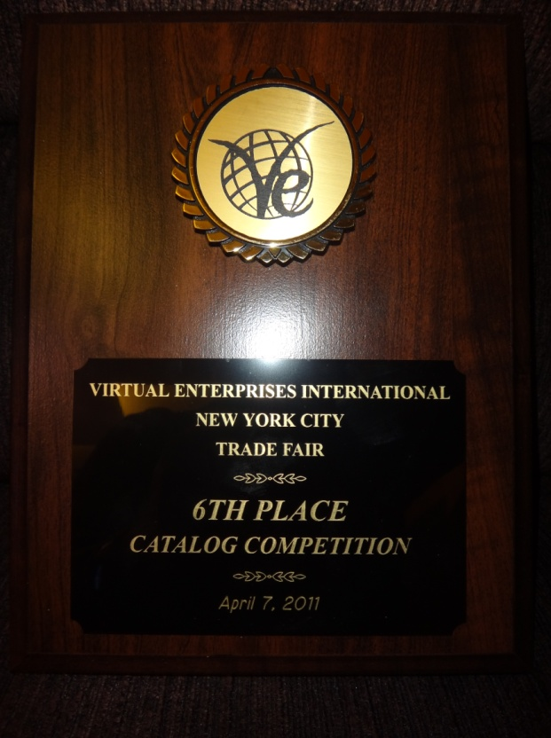
REZULTATE OBŢINUTE
locul VI la secţiunea “Best Catalog”- “FE HABITAT SRL”
“Honorable Mention” la secţiunea “Best Catalog “ -
FE SHINE CENTER SRL
“Honorable Mention” la secţiunea” Best Web Page“ -
FE HABITAT SRL
Diploma de participare la competiţia „GLOBAL BUSINESS
CHALLENGE”

Slide 16
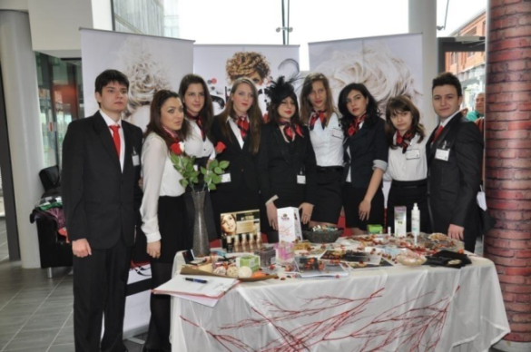
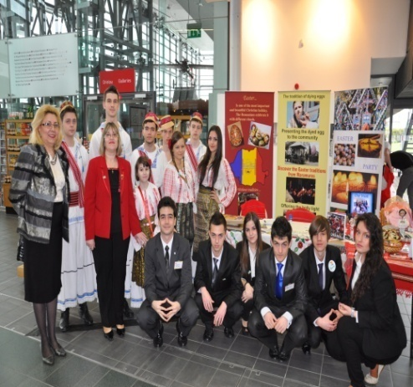
Târgul Internaţional al firmelor de exerciţiu SWANSEA 2012 - ANGLIA
PERIOADA: 19-25 MARITIE 2012
FE participante:
FE “ FESTIN BLUE ” SRL
- coordonator: prof. Nistor Daniela Paula
FE “SHINE CENTER” SRL
- coordonator: prof. Ciobanu Mariana
FE “ GLORIETTE ” SRL
- coordonator: prof. Ciobanu Mariana

Slide 17
Târgul Internaţional al firmelor de exerciţiu SWANSEA 2012- ANGLIA
FE “SHINE CENTER” SRL
Elevi participanti: Plangu Octav, Drăgan Alexandra, Druchi Vladimir, Mîț Cătălin, Brînzan Monica, Muscalu Mihaela, Mahmood Ali, Buzdugan Irina, Bălinișteanu Cristina.
FE “ GLORIETTE ” SRL
Elevi participanti: Hapău Răzvan, Marin Iulian, Pavelescu Beatrice, Fugulin Alexandra, Berechet Alin, Dimbean Victor, Manea Corina.
FE “ FESTIN BLUE ” SRL
Elevi participanti: Cocos Catalin, Capatina Francesca, Raduta Adriana, Pop Claudia, Popa Paul, Neagu Theodor,Tupea Madalina.

Slide 18
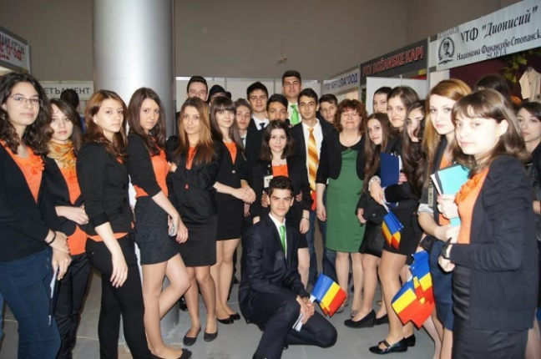
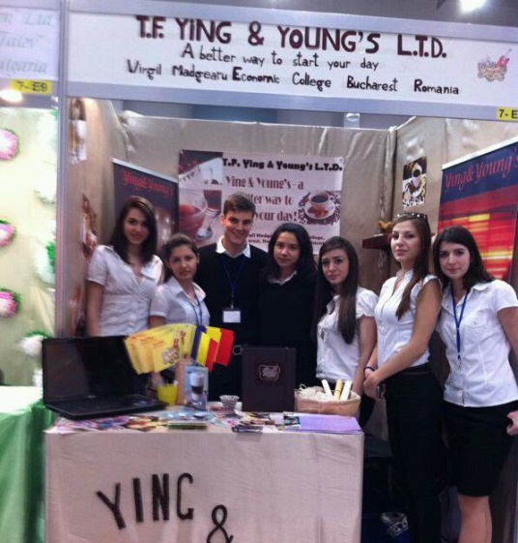
Târgul Internaţional al firmelor de exerciţiu PLOVDIV 2012- BULGARIA
PERIOADA: 17-21 Aprilie
FE PARTICIPANTE:
FE ”DERMAVITAL” SRL – 13 elevi
- coordonator prof. Duţă Doina
FE ”YING&YONG” SRL – 13 elevi
- coordonator prof. Duţă Doina

Slide 19
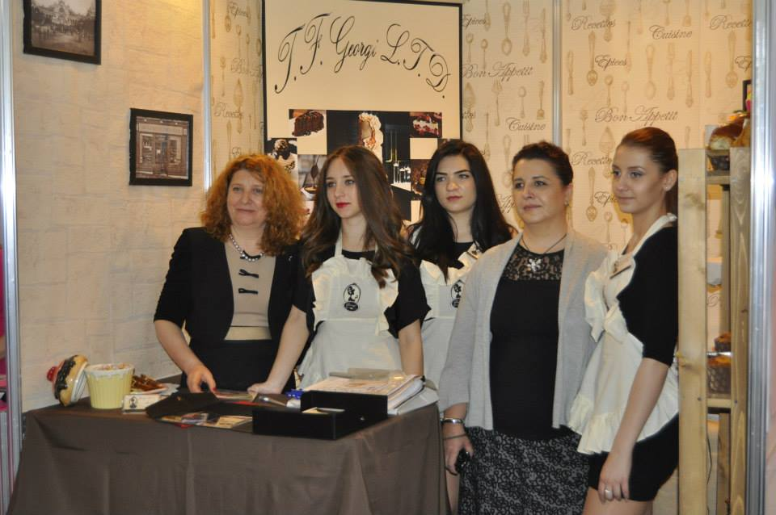
TÂRGUL INTERNAŢIONAL DE LA PLOVDIV – BULGARIA 2013 Prof. Coordonator Duţă Doina
F.E. GEORGI S.R.L
Premiul I – materiale promoţionale
Elevi participanţi:
Balica Alexandru
Berechet Alin
Davidescu Andra
Cristache Alexandra
Sanda Adrian
Strachinescu Georgiana
Toma Andreea
Ciucanu Ana
Iordache Ema
Pop Alexandru

Slide 20
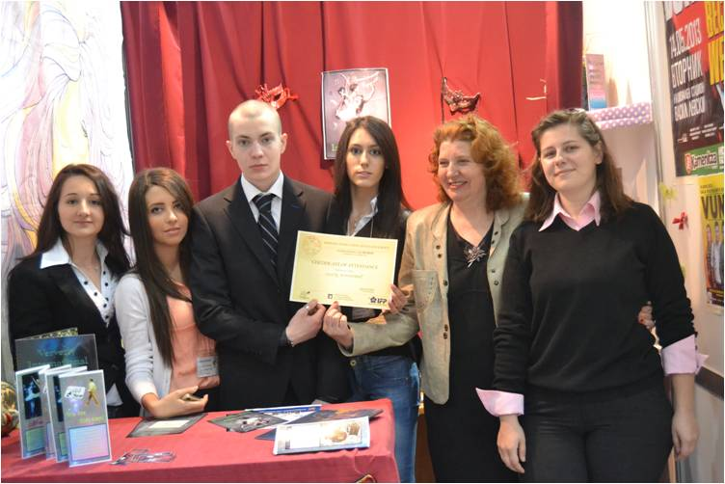
TÂRGUL INTERNAŢIONAL DE LA PLOVDIV – BULGARIA 2013 Prof. Coordonator Manole Teia
F.E. VERVERLY INTERNATIONAL SRL
Certificat de participare
Elevi participanţi:
Popescu Sorina
Predincea Raluca

Slide 21
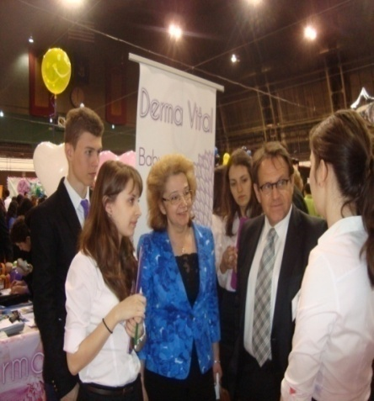
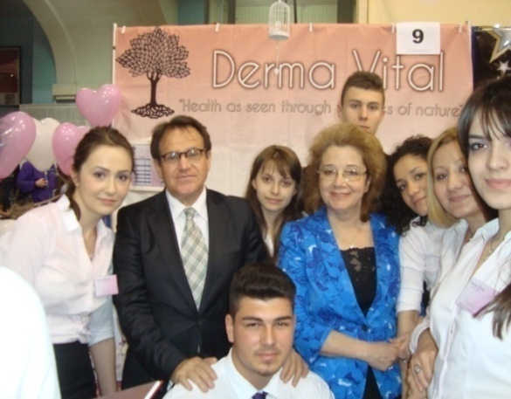
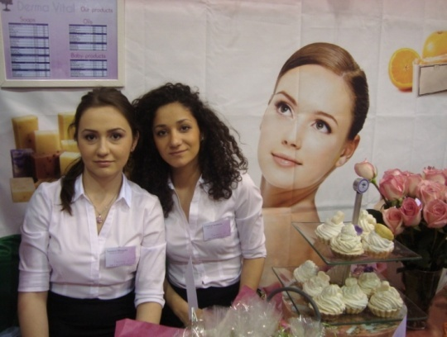
Competiţia „VIRTUAL ENTERPRISES INTERNATIONAL TRADE FAIR”, NEW YORK - Aprilie 2013 Prof. Coordonator Duţă Doina, Voicu Florina
F.E. DERMA VITAL SRL
Premiul III – Secţiunea Catalog
Menţiune – Secţiunea Stand
Elevi participanţi:
Suhan Radu Ştefan
Trif Roxana Ioana
Manguta Teodora
Iordache Cristina Georgiana
Tudor Sima Alexandru
Brinzan Monica Ileana
Dinică Tatyana Maria

Slide 22
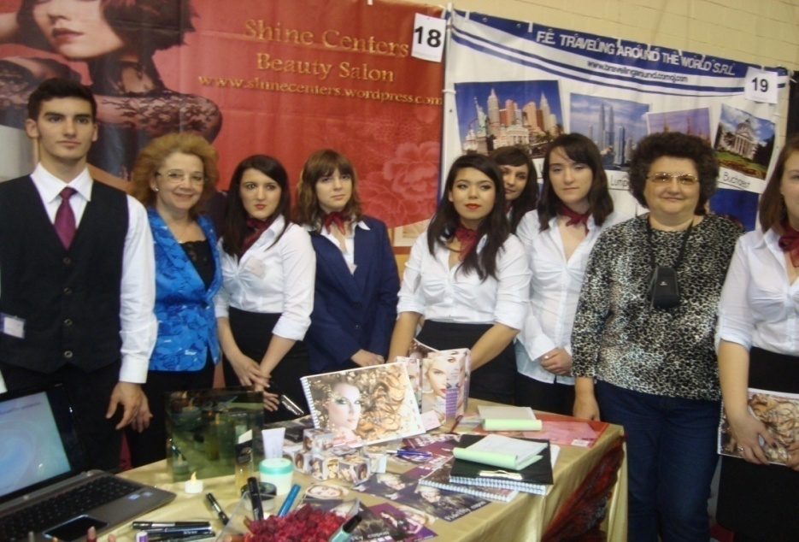
Competiţia „VIRTUAL ENTERPRISES INTERNATIONAL TRADE FAIR”, NEW YORK - Aprilie 2013 Prof. Coordonator Ciobanu Mariana
F.E. SHINE CENTERS SRL
Menţiune – Secţiunea Stand
Elevi participanţi:
Radu Lavinia
Alexe Florin Viorel
Wang Yieliya Ana Maria
Balinisteanu Cristina
Neicu Voicu Antonia Raluca
Dorofte Maria Veronica Andreea

Slide 23
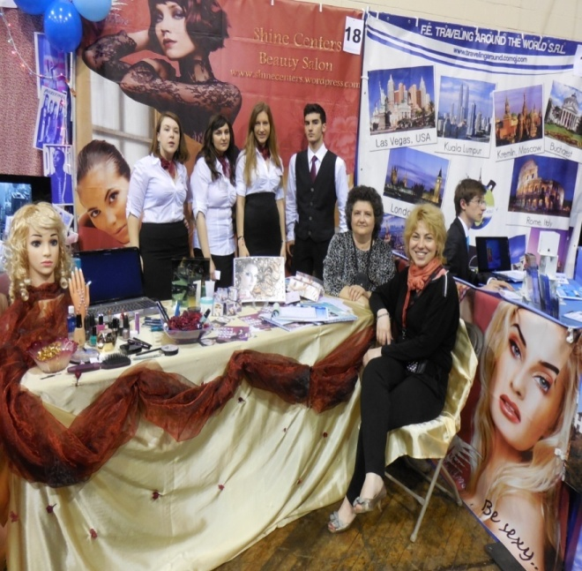
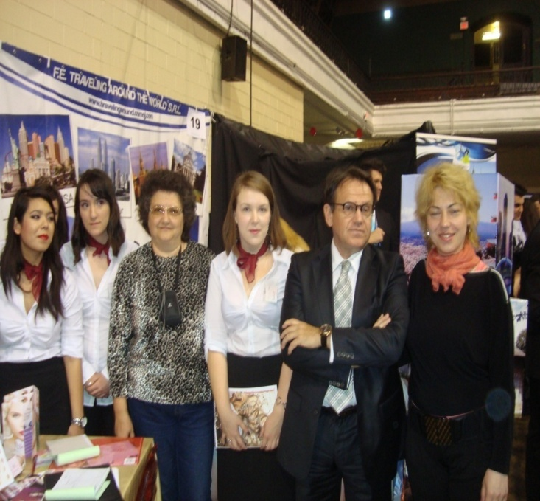
Competiţia „VIRTUAL ENTERPRISES INTERNATIONAL TRADE FAIR”, NEW YORK - Aprilie 2013 Prof. Coordonator Ciobanu Mariana, Dima Lorena
1. F.E. TRAVELING AROUND THE WORLD SRL
Menţiune Specială – Secţiunea Stand
Elevi participanţi:
Bunea Ruxandra Sînziana Stan Eduard Ionuţ
Martin Tiberiu Cristian Antonescu Sever Andrei
Fugulin Florina Alexandra Mit Cătălin Gabriel

Slide 24
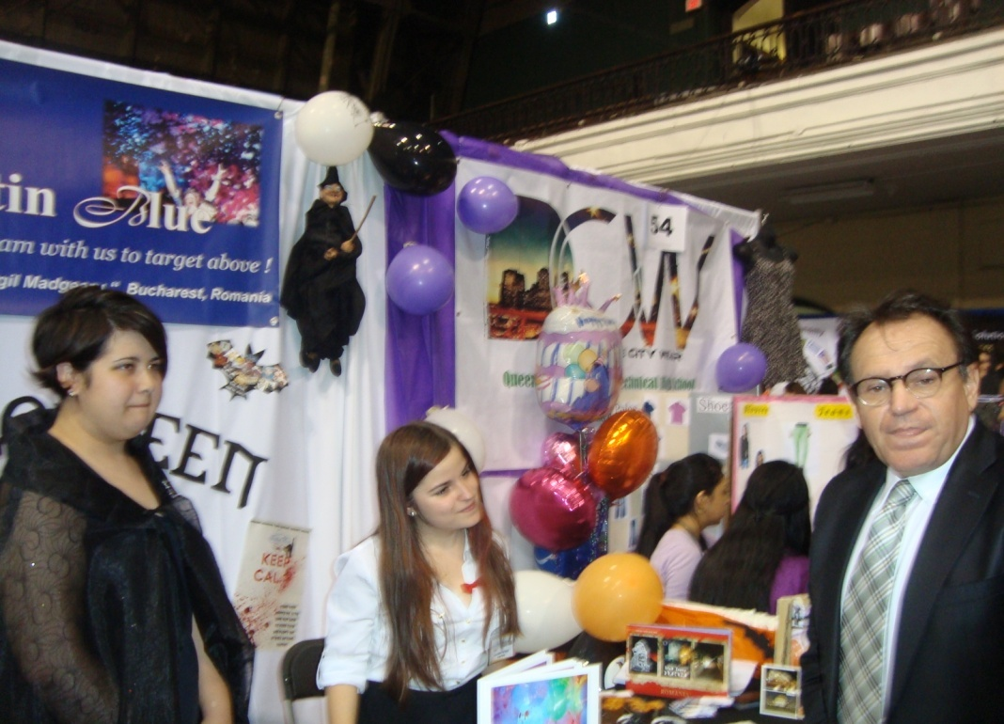
Competiţia „VIRTUAL ENTERPRISES INTERNATIONAL TRADE FAIR”, NEW YORK - Aprilie 2013 Prof. Coordonator Nistor Daniela, Picu Ana Maria
1. F.E. FESTIN BLUE SRL
Menţiune – Secţiunea Catalog
Elevi participanţi:
Cataniciu Teodor Nicolae
Popescu Cătălina Ioana
Tănase Sandra Aretina
Radu Elena Patricia
Raduţă Adriana Ioana

Slide 25
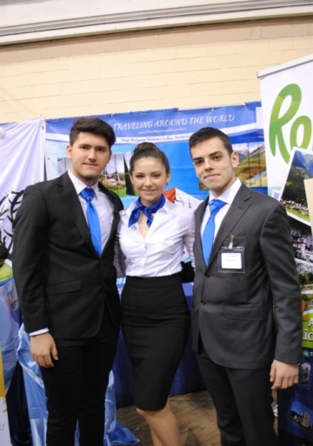
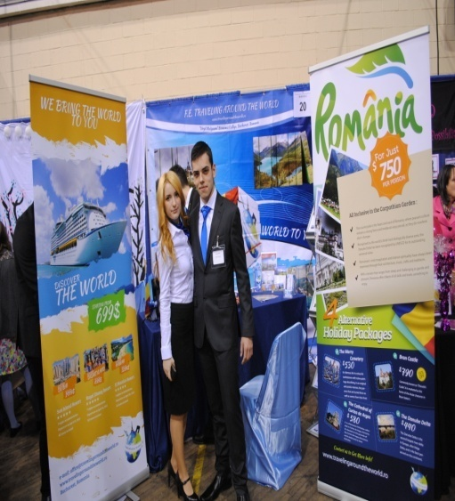
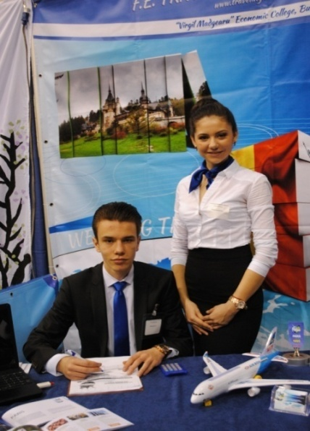
TÂRG EXPOZIŢIONAL TOP TEN New York 2014 Prof. Coordonator Ciobanu Mariana
F.E. TRAVELING AROUND THE WORLD SRL
Premiul V – Best Web Site
Menţiune – Best Sales Pich
Elevi participanţi:
Mît Cătălin Cataniciu Teodor Nicolae
Muşat Alexandra Apostol Ionuţ Mihai Stănilă Adriana Ioana
Al Zu’Bi Jad Florin Ioan Marian Antonio

Slide 26
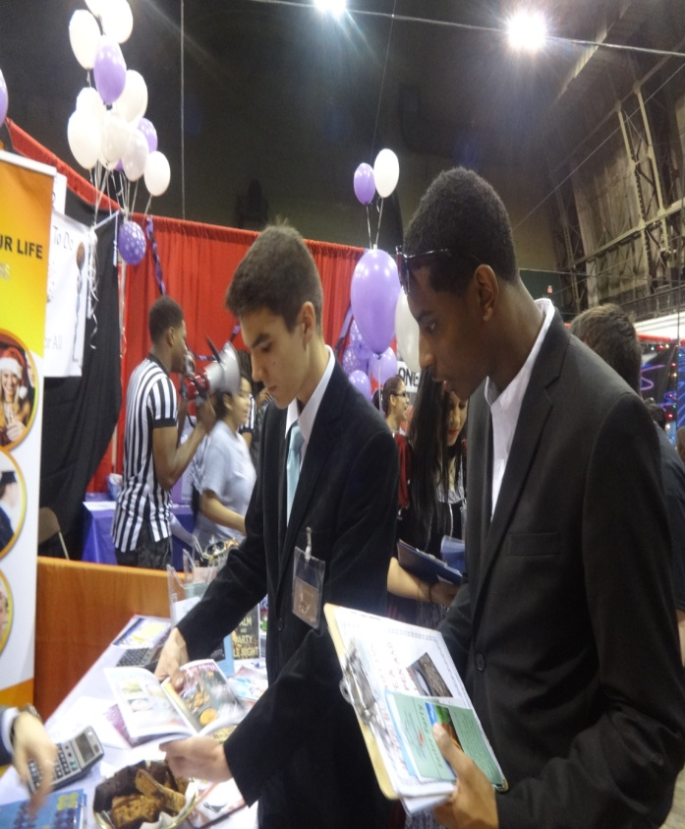
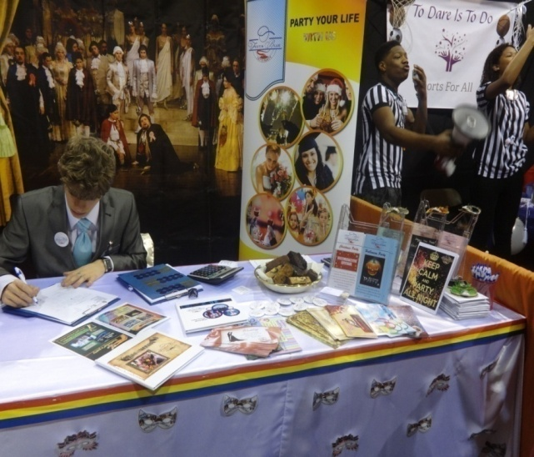
TÂRG EXPOZIŢIONAL TOP TEN New York 2014 Prof. Coordonator Nistor Daniela, Picu Ana Maria
F.E. FESTIN BLUE SRL
Diplomă de participare
Elevi participanţi:
Druchi Radu Ştefan
Gîrţă Roxana Andreea
Maricuţ Alin Cristian
Niţă Beatrice Anamaria
Ionescu Cristian Mihail

Slide 27
TÂRG EXPOZIŢIONAL TOP TEN New York 2014

Slide 28
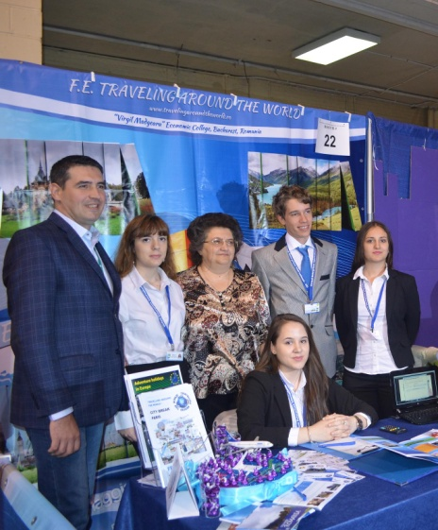
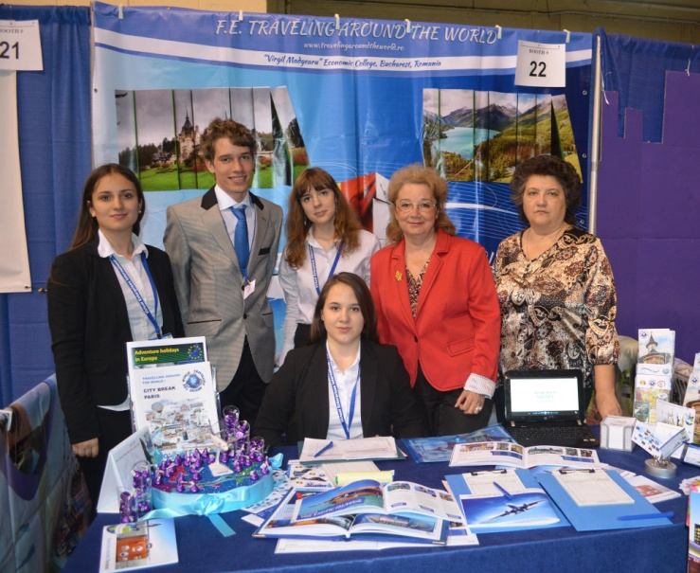
VIRTUAL ENTERPRISES INTERNATIONAL GLOBAL BUSINESS CHALLENGE – NEW YORK SUA 2015 Prof. Coordonator Ciobanu Mariana
F.E. TRAVELING AROUND THE WORLD SRL
Premiul I – Stand
Premiul II – Cel mai bun Web Site
Elevi participanţi:
Pîrvu Patricia
Băluţă Andreea
Neicu Voicu Antonia

Slide 29
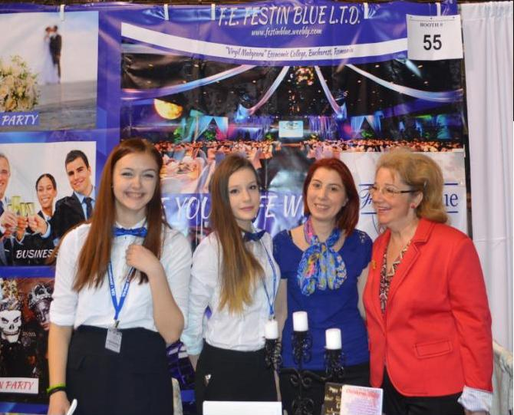
VIRTUAL ENTERPRISES INTERNATIONAL GLOBAL BUSINESS CHALLENGE – NEW YORK SUA 2015 Prof. Picu Ana Maria
F.E. FESTIN BLUE SRL
Diplomă de participare
Elevi participanţi:
Vasiliu Miruna
Dănălache Andreea
Drăgan Cătălina
Lăzărescu Andreea

Slide 30
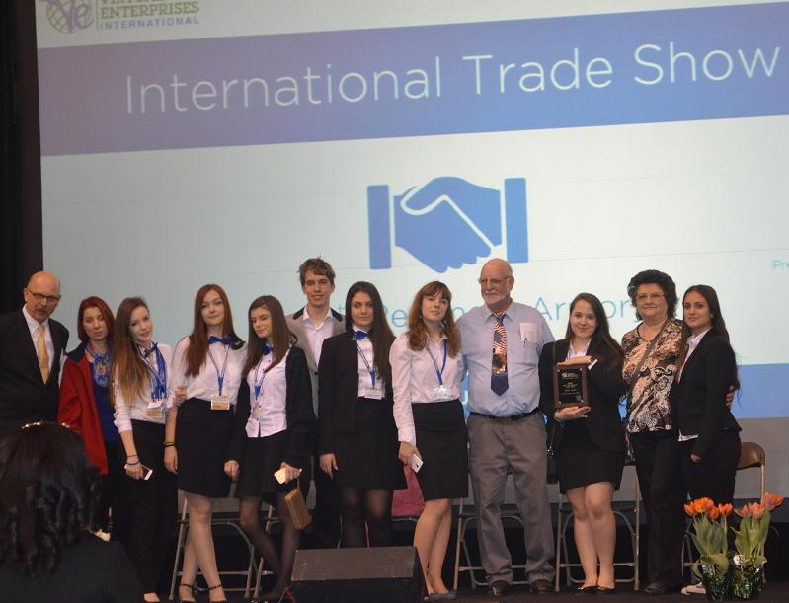
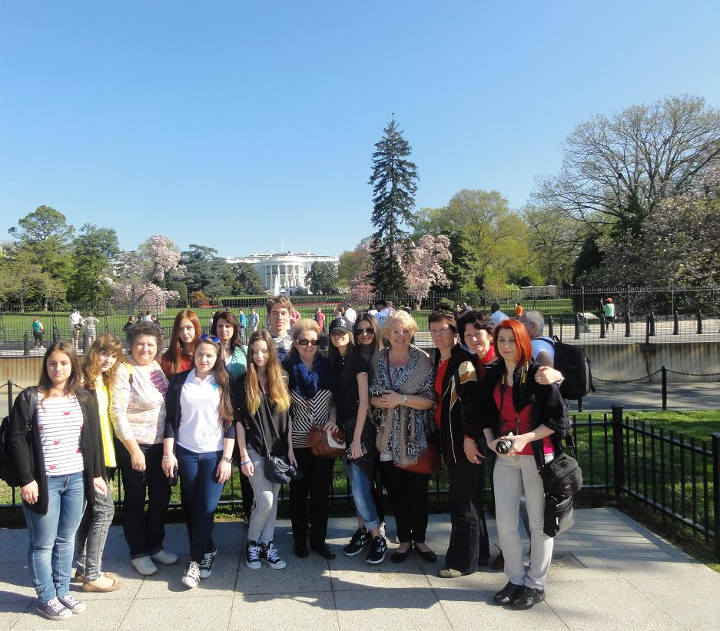
VIRTUAL ENTERPRISES INTERNATIONAL GLOBAL BUSINESS CHALLENGE NEW YORK SUA 2015

Slide 31
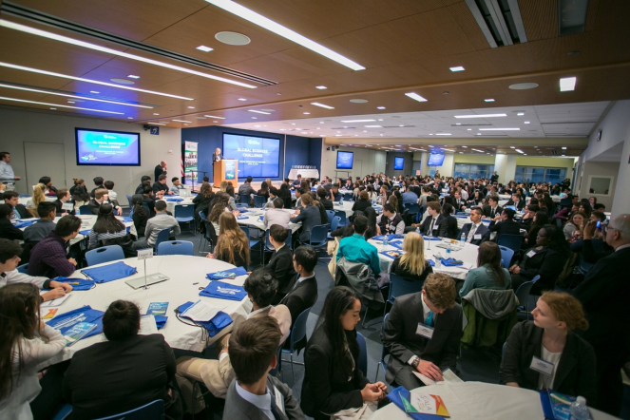
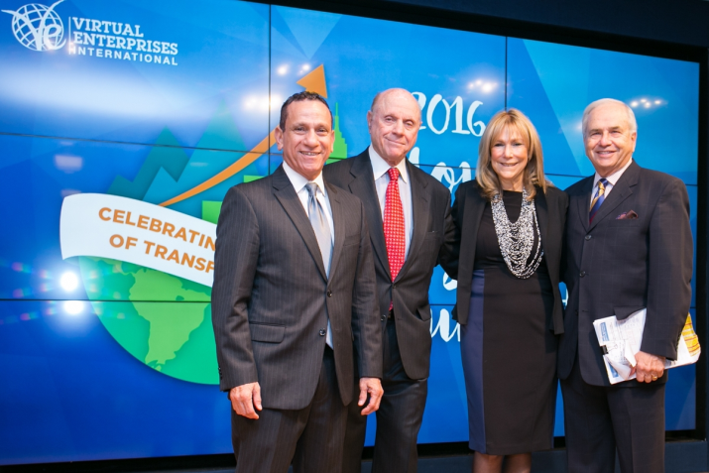
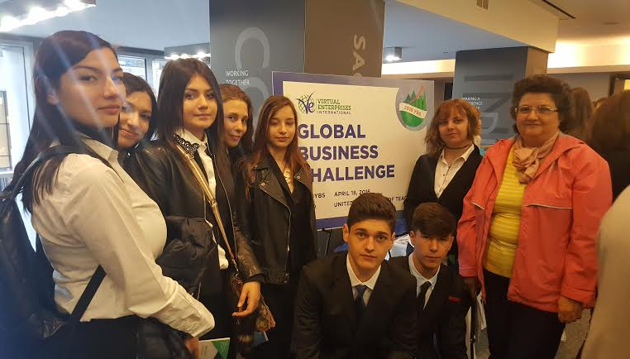
COMPETIŢIA GLOBAL BUSINESS CHALLENGE 2016
Elevi participanți:
Antonescu Carol Mihai
Bejinaru Andrada Alexa
Forăscu Maria
Nicola Adina Gabriela
Vîrjan Vlad Valentin
Drăgan Cătălina
Nicolae Silvia Cristiana
Zamă Teodora Maria

Slide 32
Global Business Challenge 2016 runda finală: locul II - Antonescu Carol Mihai locul IV- Nicola Adina Gabrilea

Slide 33
VIRTUAL ENTERPRISES INTERNATIONAL GLOBAL BUSINESS CHALLENGE – NEW YORK SUA 2016 Coordonator: Prof. Mariana Ciobanu Prof. Roxana Carmen Ionescu Prof. Rodica Petcu
F.E. TRAVELING AROUND THE WORLD SRL
Premiul I – Cel mai bun stand
Premiul II – Cel mai bun catalog
Elevi participanţi:
Bejinaru Andrada Alexa
Nicola Adina Gabriela
Forascu Maria
Antonescu Carol

Slide 34
VIRTUAL ENTERPRISES INTERNATIONAL – NEW YORK SUA 2016 Coordonator: Prof. Mariana Ciobanu Prof. Roxana Carmen Ionescu Prof. Ana Maria Picu
F.E. SHINE CENTERS SRL
Premiul II – Cel mai bun stand
Elevi participanţi:
Dragan Catalina
Nicolae Silvia
Zama Teodora

Slide 35
International Trade Show New York 2016

Slide 36
VIRTUAL ENTERPRISES INTERNATIONAL GLOBAL BUSINESS CHALLENGE NEW YORK SUA 2016

Slide 37
VIRTUAL ENTERPRISES INTERNATIONAL GLOBAL BUSINESS CHALLENGE NEW YORK SUA 2016

Slide 38
Global Business Challenge 2017
Elevi Participanți
Drăghici Diana Elena
Drăgan Cătălina
Petculescu Alexandru Călin
Furdui Marius Andrei
Șuhan Horia Teodor
Petre Denisa Andreea
Dima Luiza Denisa
Niță Andreea
Coordonatori:
Prof. Ciobanu Mariana Georgeta
Prof. Florina Voicu

Slide 39
Rezultat obținut la aceasta competiție
Eleva Drăghici Diana Elena s-a calificat în runda semifinală

Slide 40
Târgul Internațional al Firmelor de Exercițiu YOUTH BUSINESS SUMMIT 2017 New York SUA

Slide 41
FE TRAVELLING AROUND THE WORLD SRL
Elevi Participanți:
Drăghici Diana Elena
Petculescu Alexandru Călin
Șuhan Horia Teodor
Furdui Marius Andrei
Profesori coordonatori:
Prof. Ciobanu Mariana Georgeta
Prof. Ionescu Roxana Carmen
Coparticipanți:
Schally Anthony, Chiric Alexandru
(Liceul Teoretic Al. Vlahuta);
Cordunianu Darius (Col. Nat. M. Viteazul)

Slide 42
FE SHINE CENTERS SRL
Elevi participanți:
Drăgan Cătălina
Niță Andreea
Stoian Andra Larisa
Petre Denisa Andreea
Dima Luiza Denisa
Profesori coordonatori
Prof. Ciobanu Mariana
Prof. Ionescu Roxana Carmen
Prof Picu Ana Maria

Slide 43
F.E. TRAVELING AROUND THE WORLD SRL
F.E. SHINE CENTERS SRL
Premiul Silver
Best Sales Materials
Premiul Silver
Best Website

Slide 44
Târgul Internațional al Firmelor de Exercițiu YOUTH BUSINESS SUMMIT 2018 New York SUA

Slide 45
Global Business Challenge 2018
Elevi Participanți
Drăghici Diana Elena
Antonescu Carol Mihai
Petre Denisa Andreea
Dima Luiza Denisa
Jianu Andrei
Vasilescu Mihnea
Hățăgan Alexandru
Datcu Melissa Cristina
Dirinea Ioana Denisa
Norocel Andrei
Gonțilă Andreea
Dumitrașcu Albert
Coordonatori:
Dir. Prof. Ionescu Roxana Carmen
Prof. Ciobanu Mariana Georgeta
Prof. Florina Voicu

Slide 46
Rezultat obținut la aceasta competiție
Eleva
DATCU MELISSA a obținut premiul I.

Slide 47
International Trade Show 2018

Slide 48
Premiul I la stand

Slide 49
Statuia Libertatii
Time Square

Slide 50
One World Trade Centre

Slide 52
VIRTUAL ENTERPRISES INTERNATIONAL GLOBAL BUSINESS CHALLENGE – NEW YORK SUA 2019 Prof. Coord. Ciobanu Mariana Georgeta, Roxana Carmen Ionescu, Voicu Florina
F.E. TRAVELING AROUND THE WORLD SRL
- Premiul I - GOLD - la secţiunea “Booth Design”
- Premiul II- SILVER - la secțiunea “Salles Materials”
Elevi participanţi:
Niţă Andreea, Vasilescu Mihnea, Dumitraşcu Silviu Albert, Gonţilă Andreea Alexandra, Drăgan Alexandra, Chiriţă Diana Mădălina, Roman Vladimir Ioan, Preda Vlad Andrei, Neacşu Vlad Andrei

Slide 53
VIRTUAL ENTERPRISES INTERNATIONAL GLOBAL BUSINESS CHALLENGE – NEW YORK SUA 2019 Prof. Coord. Roxana Carmen Ionescu, Voicu Florina, Ciobanu Mariana
F.E. BESPOKE EVENTS BUCHAREST SA
- Premiul I - GOLD - la secţiunea “Booth Design”
- Premiul II - SILVER - la sectiunea “Salesmanship”
- Premiul II - SILVER- la sectiunea “Salles Materials”
Elevi participanţi:
Petre Denisa Andreea, Dirinea Denisa Ioana, Haţagan Alexandru, Găman Dragoş, Talapan Andrei Ştefan, Şeitan Ştefan Octavian, Cristea Petru, Slivinschi Andreea, Păun Andrei Valentin

Slide 54
VIRTUAL ENTERPRISES INTERNATIONAL GLOBAL BUSINESS CHALLENGE – NEW YORK SUA 2019 Prof. Coord. Roxana Carmen Ionescu, Voicu Florina, Ciobanu Mariana

Slide 55
VIRTUAL ENTERPRISES INTERNATIONAL GLOBAL BUSINESS CHALLENGE – NEW YORK SUA 2019 Prof. Coord. Roxana Carmen Ionescu, Voicu Florina, Ciobanu Mariana

Slide 56
COLEGIUL ECONOMIC “VIRGIL MADGEARU” BD. DACIA, NR. 34, BUCUREȘTI , SECTOR 1 TEL./FAX : +40-021 211 72 56 cemadgearu@yahoo.com www.madgearu.ro

